Slide 1
§ 1.2. Признаки объектов
Кроме имени в сообщении об объекте человек может подробно перечислить его признаки: свойства, действия, поведение, состояния.

Slide 2
Свойства объектов
отвечают на вопросы: «Чем может отличаться один объект от другого?», «Что может измениться у объекта при выполнении действия?». Например, собаки могут отличаться друг от друга окрасом, города — численностью населения, реки — длиной; при редактировании документа его размер может уменьшиться, при нагревании воды увеличивается ее температура.
Каждое свойство определяется некоторой величиной и тем значением, которое она принимает. Примеры величин: цвет, материал, форма, длина. Примеры значений: красный, железный, прямоугольный, 2 м.
В табл. 1.1 приведены объекты, их свойства, а также величины и значения величин, соответствующие этим свойствам.

Slide 3
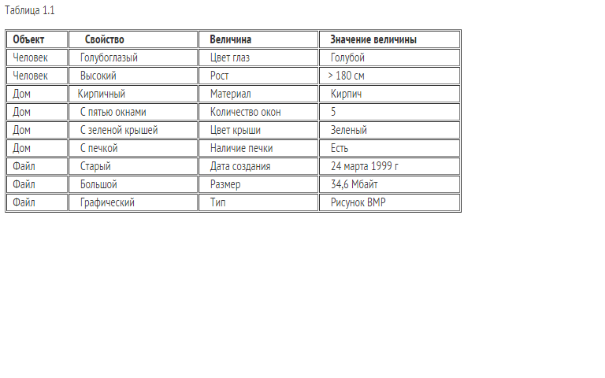
Таблица

Slide 4
Признаки объектов
Возможности объекта обозначаются именами действий, отвечающими на вопросы «Что он может делать?» (активное действие) или «Что с ним можно делать?» (пассивное действие). Другими словами, именами действий обозначаются процессы, которые могут происходить с объектом. Например, далматин бегает, операционная система управляет работойкомпьютера, воздушный шар можно надуть, файл — переименовать, модифицировать, удалить и т. д.
Чтобы описать поведение объекта, нужно не просто назвать имена действии, а составить пошаговое описание каждого действия, свойственного этому объекту.
Без этого информации об объекте будет неполной. Ведь действие с одним и тем же именем различные объекты могут совершать по-разному. Например, птицы, воздушные шары и вертолеты неодинаково летают, а действие «строить» человек по-разному выполняет с домами, мостами и тоннелями.

Slide 5
Признаки объектов
Говоря о состоянии объекта, человек называет или подразумевает определенное сочетание значении всех или некоторых свойств этого объекта. Например, под хорошей погодой человек может понимать определенную температуру воздуха (тепло), отсутствие сильного ветра (тихо) и осадков (солнечно). Когда с объектом выполняется действие, его состояние изменяется. Например, с воздушным шариком можно связать величины «объем» (в литрах), «высота» (в метрах над землей) и «поврежденность» (наличие дырок). Когда воздушный шар надувают, изменяется его объем. Во время полета шара будет увеличиваться высота, на которой он находится. А когда шарик лопнет и упадет, изменятся значения сразу всех трех величин.
Все объекты, с которыми работает компьютер (программы, документы, папки, диски и т. д.), изображаются на экране небольшими картинками — значками. Описания этих объектов легко получить с помощью контекстного меню (его открывают щелчком правой кнопкой мыши на значке объекта). В контекстном меню приведены все действия, которые можно выполнить с объектом. Например, документ можно открыть, проверить на вирусы, переименовать, скопировать, отправить по почте, удалить. Последний пункт контекстного меню любого объекта называется Свойства. С его помощью можно не только узнать свойства объекта, но и изменить некоторые из них.

Slide 6
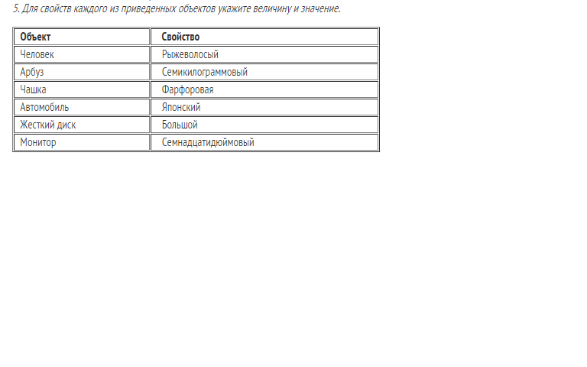
Задание

Slide 7
Домашнее задание
§ 1.2 Вопросы

